Slide 1
Programación de Aplicaciones Móviles Nativas
Android
Marilola Afonso Suárez

Slide 2
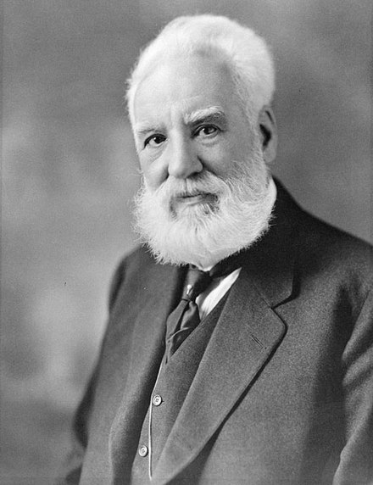
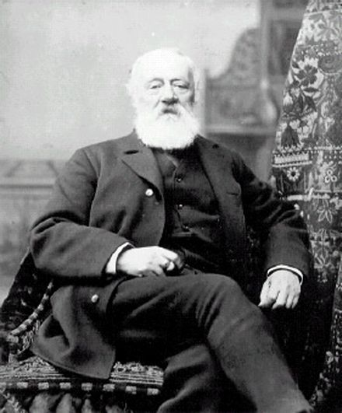
Alexander Graham Bell
Antonio Meucci
Notes:
Meucci – teletrófono(1860) / depuración de agua / parafina en las velas
Graham Bell – registró la patente en 1878

Slide 3

Patente de Graham Bell

Slide 4

Notes:
El 3 de abril de 1973, el estadounidense Martin Cooper realizó la primera llamada con un teléfono celular, un Motorola DynaTac 8000X.

Slide 5

Martin Cooper
Notes:
El 3 de abril de 1973, el estadounidense Martin Cooper realizó la primera llamada con un teléfono celular, un Motorola DynaTac 8000X. Pesaba 1.4 Kg
Trabajaba para motorola

Slide 6
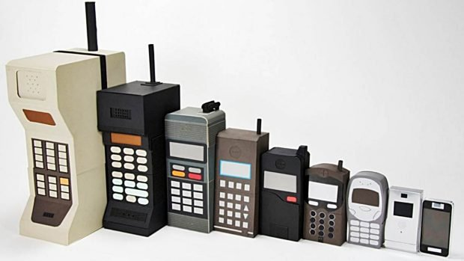

Slide 7
Notes:
9 de enero de 2007, presentación del iPhone

Slide 8

Notes:
Three in one:
Widescreen iPod with touch controls
Revolutionary Mobile pone
Breakthrough Internet Communication device

Slide 9
Notes:
Three in one:
Widescreen iPod with touch controls
Revolutionary Mobile pone
Breakthrough Internet Communication device

Slide 10
contenidos
Aplicaciones móviles
Sistemas Operativos

Slide 11
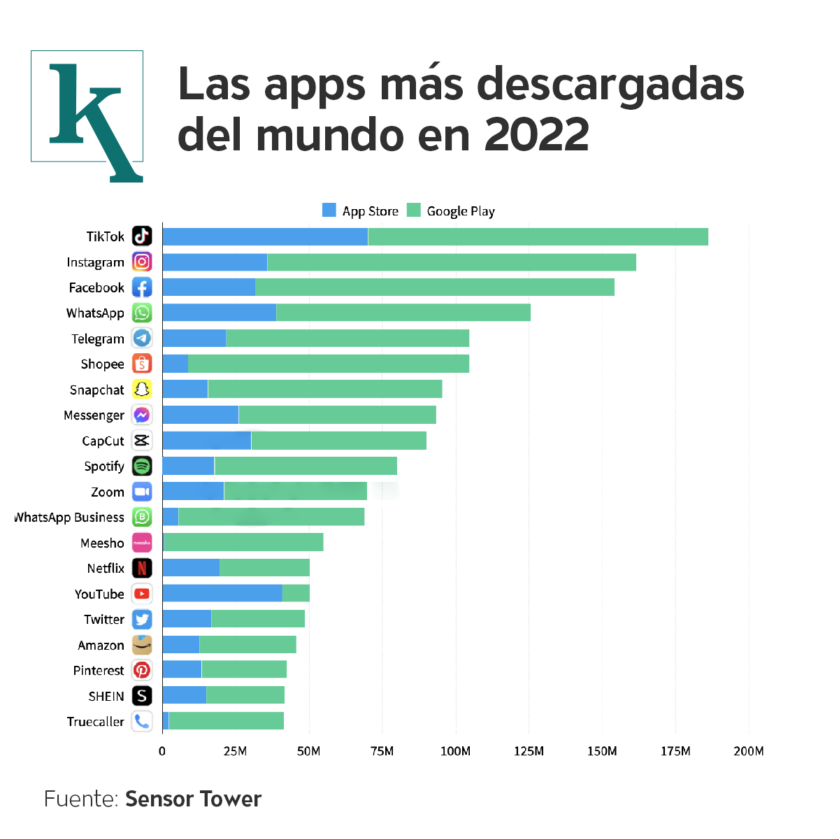
1. Strive for Consistency

Slide 12
Aplicaciones web
1. Strive for Consistency
Notes:
No necesitan instalación. Se accede a ellas a través del navegador. Básicamente páginas web optimizadas para trabajar en dispositivos móviles. Generalmente no hacen un uso Avanzado de los recursos del dispositivo
Suelen tener una interfaz más genérica e independiente de la apariencia del Sistema operativo
V. Menos memoria → ahorro de tiempo
D. No tiene acceso a algunas API’s – dependen de la conexión de red. Mayor esfuerzo en publicación y promoción, ya que no dependen de una tienda. Menor rendimiento

Slide 13
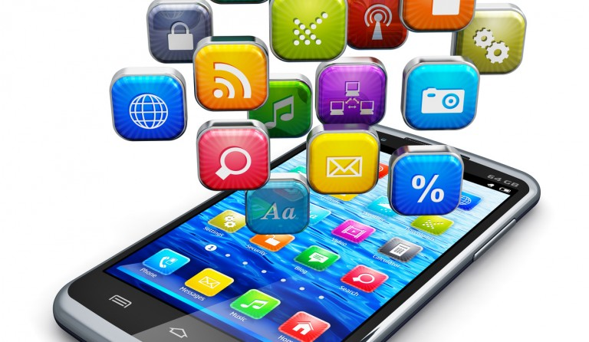
Aplicaciones híbridas
1. Strive for Consistency
Notes:
Pueden funcionar en distintos sistemas operativos en dispositivos móviles
Parte nativa – parte web app
También tienen tienda.
Acceden a recursos pero no con la misma productividad que las nativas
El aspect visual no se adapta al S.O. aunque existen frameworks de Desarrollo que permiten adaptar las interfaces al S.O.
La experiencia de usuario no es igual.
IONIC, aunque se pueden utilizar funcionalidades nativas utilizando plugins

Slide 14
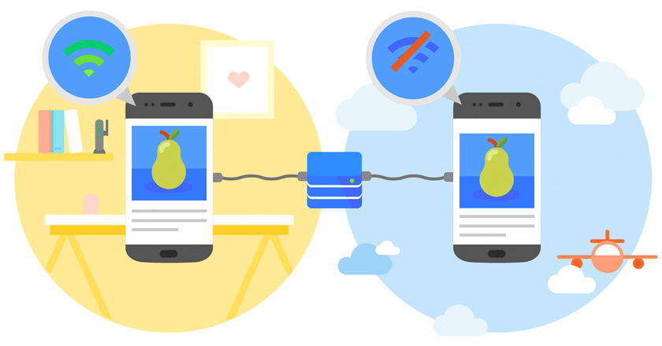
Aplicaciones web progresivas
1. Strive for Consistency
Notes:
V --- Aunan lo mejor de las apliaciones nativas y de las aplicaciones web
Fácil instalación – Son indexables en los buscadores
Ahorro de dinero
Son SEO friendly
Tiempos de carga rápidos
Pequeñas en comparación con las nativas, no hay que descargarlas
Al operar a través de la web no son necesarias actualizaciones o mantenimiento
No es necesaria la conexión siempre (porque la primera vez se descarga parte del contenido en tu dispositivo)
Requerimientos para serlo:
Debe tener certificado SSL (https://...)

Slide 15
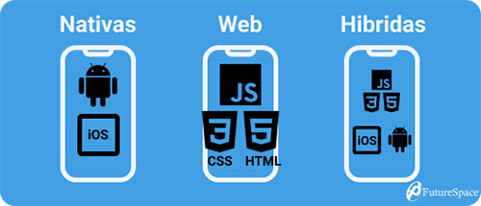
Aplicaciones nativas
1. Strive for Consistency
Notes:
Desarrolladas con el software que ofrece cada Sistema operativo. Con un lenguaje específico: Android (Java -- Kotlin) IOS (Objective C -- Swift)
Se desgargan e instalan desde las tiendas de aplicaciones
Mejor en el uso del hardware y en las notificaciones push
Tienen tienda de aplicaciones.
Aprovechan los recursos del dispositivo
En términos generales serán más productivas – alto rendimiento

Slide 16
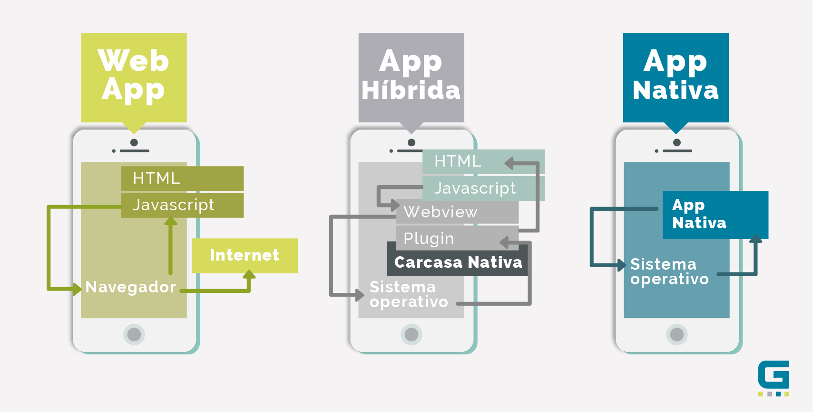
1. Strive for Consistency

Slide 17
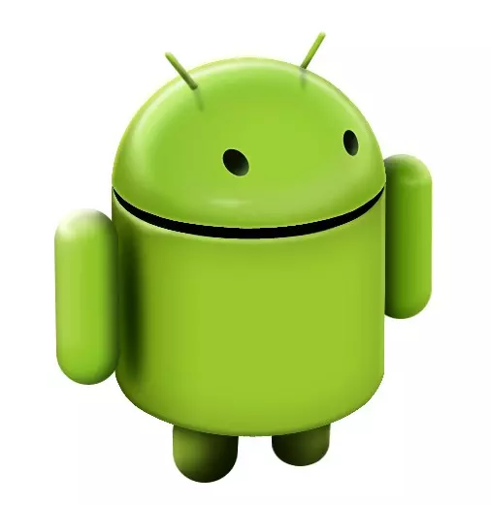
Android
1. Strive for Consistency

Slide 18
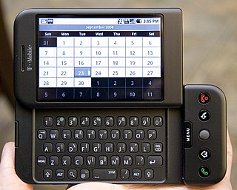
Android 1.0 (1.0) septiembre 2008
HTC Dream
Notes:
High Tech Computer Corporation
Google pone: Pantalla táctil, sistema intuitivo
SO: Android market, navegador web, soporte para cámara, carpetas, sincronización Gmail-Google, mensajería.
Aplicaciones: alarma, calculadora, pantalla de inicio, galería de imágenes y ajustes

Slide 19
Android 1.1 (1.1) febrero 2009
Detalles y reseñas disponibles en las búsquedas
Pantalla más larga usando el manos libres
Archivos adjuntos en los mensajes.
Notes:
Detalles y reseñas disponibles cuando un usuario busca negocios en maps.
Pantalla en llamada más larga por defecto cuando están en uso el manos libres, además la habilidad de mostrar/esconder el marcador.
Posibilidad de guardar archivos adjuntos en los mensajes.
Añadido soporte para marquesina en diseños de sistemas.

Slide 20

Android Cupcake (1.5) abril 2009
Soporte para teclados virtuales.
Soporte para Widgets - vistas de miniaturas.​
Grabación y reproducción en formatos MPEG-4 y 3GP.
Auto-sincronización y soporte para Bluetooth
Características de Copiar y pegar agregadas al navegador web.
Fotos de los usuarios son mostradas para favoritos en los contactos.
Marcas de fecha/hora mostradas para eventos en registro de llamadas.
Pantallas de transiciones animadas.
Agregada opción de auto-rotación.
Agregada la animación de inicio por defecto actual.
Habilidad de subir vídeos a YouTube o fotos a Picasa.
Notes:
Soporte para teclados virtuales.
Soporte para Widgets - vistas de miniaturas de las aplicaciones que pueden ser incrustadas en otras aplicaciones (tal como la pantalla inicio) y recibir actualizaciones periódicas.​
Grabación y reproducción en formatos MPEG-4 y 3GP.
Auto-sincronización y soporte para Bluetooth estéreo añadido (perfiles A2DP y AVRCP)
Características de Copiar y pegar agregadas al navegador web.
Fotos de los usuarios son mostradas para favoritos en los contactos.
Marcas de fecha/hora mostradas para eventos en registro de llamadas y acceso con un toque a la tarjeta de un contacto desde un evento del registro de llamadas.
Pantallas de transiciones animadas.
Agregada opción de auto-rotación.
Agregada la animación de inicio por defecto actual.
Habilidad de subir vídeos a YouTube.
Habilidad de subir fotos a Picasa.

Slide 21

Android donut (1.6) septiembre 2009
Mejora en la búsqueda por entrada de texto y voz para incluir historial de favoritos, contactos y la web.
Habilidad de los desarrolladores de incluir su contenido en los resultados de búsqueda.
Motor multi-lenguaje de Síntesis de habla.
Búsqueda facilitada para ver capturas de las aplicaciones en el Android Market(Google Play).
Galería, cámara y videocámara con mejor integración, con rápido acceso a la cámara.
La galería ahora permite a los usuarios seleccionar varias fotos para eliminarlas.
Mejoras de velocidad en búsqueda y aplicaciones de cámara.
Framework de gestos ampliado y una nueva herramienta de desarrollo GestureBuilder.
Notes:
Mejora en la búsqueda por entrada de texto y voz para incluir historial de favoritos, contactos y la web.
Habilidad de los desarrolladores de incluir su contenido en los resultados de búsqueda.
Motor multi-lenguaje de Síntesis de habla para permitir a cualquier aplicación de Android "hablar" una cadena de texto.
Búsqueda facilitada y habilidad para ver capturas de las aplicaciones en el Android Market(Google Play).
Galería, cámara y videocámara con mejor integración, con rápido acceso a la cámara.
La galería ahora permite a los usuarios seleccionar varias fotos para eliminarlas.
Actualización soporte a tecnología para CDMA/EVDO, 802.1x, VPNs y un motor text-to-speech.
Soporte para resoluciones de pantalla WVGA.
Mejoras de velocidad en búsqueda y aplicaciones de cámara.
Framework de gestos ampliado y una nueva herramienta de desarrollo GestureBuilder.

Slide 22
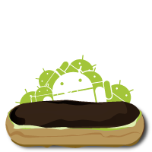
Android eclair (2.0-2.1) octubre 2009
2.0
Sincronización cuenta expandida, posibilidad de múltiples cuentas
Soporte Bluetooth 2.1.
Habilidad para tocar un foto de un contacto y seleccionar llamar, enviar SMS o correo a la persona.
Nuevas características para la cámara,.
Mejorada velocidad de tipeo en el teclado virtual, con diccionario inteligente
Renovada interfaz de usuario del navegador
Vista agenda del calendario mejorada
Optimización en velocidad de hardware y GUI renovada.
Soporte para más tamaños de pantalla y resolucione
Mejorado Google Maps 3.1.2.
Rastreo de eventos multi-touch
Adición de fondos de pantalla animados
Notes:
Sincronización cuenta expandida, permitiendo a los usuarios agregar múltiples cuentas al dispositivo para sincronización de correo y contactos.
Soporte intercambio de correo, con bandeja combinada para buscar correo desde múltiples cuentas en la página.
Soporte Bluetooth 2.1.
Habilidad para tocar un foto de un contacto y seleccionar llamar, enviar SMS o correo a la persona.
Habilidad para en todos los mensajes SMS y MMS guardados, con eliminación de mensajes más antiguos en una conversación automáticamente cuando un límite definido se ha alcanzado.
Nuevas características para la cámara, incluyendo soporte de flash, zum digital, modo escena, balance de blancos, efecto de colores y enfoque macro.
Mejorada velocidad de tipeo en el teclado virtual, con diccionario inteligente que aprende el uso de palabras e incluye nombres de contactos como sugerencias.
Renovada interfaz de usuario del navegador con imágenes en miniatura de marcador, zum de toque-doble y soporte para HTML5.
Vista agenda del calendario mejorada, que muestra el estado asistiendo a cada invitado, y la capacidad de invitar a nuevos invitados a los eventos.
Optimización en velocidad de hardware y GUI renovada.
Soporte para más tamaños de pantalla y resoluciones, con mejor ratio de contraste.
Mejorado Google Maps 3.1.2.
Clase MotionEvent mejorada para rastrear eventos multi-touch.³⁶​
Adición de fondos de pantalla animados, permitiendo la animación de imágenes de fondo de la pantalla inicio para mostrar movimiento.

Slide 23
Android eclair (2.0-2.1) octubre 2009
2.0.1
Cambios menores de API, arreglo de errores y cambios del comportamiento del framework.

Slide 24
Android eclair (2.0-2.1) octubre 2009
2.1
Modificaciones menores de la API y correcciones de errores.

Slide 25

Android froyo (2.2-2.2.3) mayo 2010
2.2
Optimizaciones en velocidad, memoria y rendimiento
Soporte para el servicio Android Cloud to Device Messaging (C2DM), habilitando notificaciones push
Agregada opción para deshabilitar acceso de datos sobre red móvil
Actualizada la aplicación Market
Cambio rápido entre múltiples lenguajes de teclado y diccionario
Dictado por voz e intercambio de contactos por Bluetooth
Soporte para docks Bluetooh-habilitado para autos y de escritorio
Soporte para contraseñas numéricas y alfanuméricas
Soporte para subida de archivos en la aplicación del navegador
Soporte para instalación de aplicaciones en la memoria expandible
Soporte para Adobe Flash
Galería permite a los usuarios ver pilas de imágenes mediante un gesto de zoom

Slide 26
Android froyo (2.2-2.2.3) mayo 2010
2.2.1
Arreglo de errores, actualizaciones de seguridad y mejoras de rendimiento

Slide 27
Android froyo (2.2-2.2.3) mayo 2010
2.2.2
Arreglo de fallos menores, incluyendo problemas con el routeo de SMS que afectaron al Nexus One.
Notes:
Nexus One. Smart phone de Google, de HTC Corporation

Slide 28
Android froyo (2.2-2.2.3) mayo 2010
2.2.3
Dos parches de seguridad

Slide 29

Android gingerbread (2.3-2.3.7) diciembre 2010
2.3.0-2.3.1
Actualizado el diseño de la interfaz de usuario: velocidad y simpleza.
Soporte para tamaños y resoluciones de pantalla extra-grandes
Entrada de texto del teclado virtual más rápida e intuitiva, con mejoras en precisión, texto sugerido y entrada por voz.
Mejoras en la funcionalidad de copiar/pegar.
Soporte para Near Field Communication (NFC
Nuevos efectos de audio tales como reverberación, ecualizador, virtualización de auriculares y aumento de bajos.
Nuevo gestor de descargas
Soporte para múltiples cámaras en el dispositivo
Mejorado soporte para el desarrollo de código nativo.
Mejoras en audio, gráficos y entrada para desarrolladores de juegos.
Recolector basura concurrente para incrementar el rendimiento.
Soporte nativo para más sensores (tales como giroscopio y barómetro).

Slide 30
Android gingerbread (2.3-2.3.7) diciembre 2010
2.3.3
Varias mejoras y arreglos del API

Slide 31
Android gingerbread (2.3-2.3.7) diciembre 2010
2.3.4
Rebaja de la seguridad de SSL al usar protocolos de cifrado inseguros.​
Soporte de chat de video o voz, usando Google Talk.
Soporte a la biblioteca Open Accessory.

Slide 32
Android gingerbread (2.3-2.3.7) diciembre 2010
2.3.5
Mejoras en el sistema.⁵⁴
Mejoras en el rendimiento por red del Nexus S 4G.
Arreglado una falla de Bluetooth en el Samsung Galaxy S.
Mejoras a la aplicación de correo electrónico.
Animación de sombras al deslizar por listas.
Mejoras al software de la cámara.
Mejorada la eficiencia de la batería.
Notes:
Nexus S → Smart phone diseñado por Google y fabricado por Samsung
Samsung Galaxy X teléfono móvil producido y desarrollado por Samsung

Slide 33
Android gingerbread (2.3-2.3.7) diciembre 2010
2.3.6
Arreglado fallo en la búsqueda por voz.
(La actualización 2.3.6 tuvo el efecto-secundario de menoscabar la funcionalidad de Wi-Fi hotspot de muchos teléfonos Nexus S canadienses. Google reconoció este problema y fue arreglado a finales de septiembre).

Slide 34
Android gingerbread (2.3-2.3.7) diciembre 2010
2.3.7
Soporte de Google Wallet para el Nexus S 4G. Esta versión es exclusiva para usuarios en Canadá.

Slide 35

Android honeycomb (3.0-3.2.6) febrero 2011
Soporte optimizado para tabletas.
Barra de sistema, con características de acceso rápido a notificaciones, estados y botones de navegación suavizados, disponible en la parte inferior de la pantalla.
Añadida barra de acción.
Teclado rediseñado.
Interfaz simplificada y más intuitiva para copiar/pegar.
Las pestañas múltiples reemplazan las ventanas abiertas en el navegador web. Implementa incógnito
Acceso rápido a las características de la cámara.
Habilidad para ver álbumes y otras colecciones de fotos en pantalla completa.
Nueva interfaz de contactos de dos paneles y desplazamiento rápido.
Nueva interfaz de correo de dos paneles.
Habilidad para encriptar todos los datos del usuario.
Mejoras en el uso de HTTPS con Server Name Indication (SNI).
Filesystem in Userspace (FUSE; kernel module).
Notes:
Soporte optimizado para tabletas, con una nueva y "virtual" interfaz de usuario holográfica.
Agregada barra de sistema, con características de acceso rápido a notificaciones, estados y botones de navegación suavizados, disponible en la parte inferior de la pantalla.
Añadida barra de acción (Action Bar en inglés), entregando acceso a opciones contextuales, navegación, widgets u otros tipos de contenido en la parte superior de la pantalla.
Multitarea simplificada – tocando Aplicaciones recientes en la barra del sistema permite a los usuarios ver instantáneas de las tareas en curso y saltar rápidamente de una aplicación a otra.
Teclado rediseñado, permitiendo una escritura rápida, eficiente y acertada en pantallas de gran tamaño.
Interfaz simplificada y más intuitiva para copiar/pegar.
Las pestañas múltiples reemplazan las ventanas abiertas en el navegador web, además de la característica de auto completado texto y un nuevo modo de "incógnito" permitiendo la navegación de forma anónima.
Acceso rápido a las características de la cámara como la exposición, foco, flash, zum, cámara facial-frontal, temporizador u otras.
Habilidad para ver álbumes y otras colecciones de fotos en modo pantalla completa en galería, con un fácil acceso a vistas previas de las fotografías.
Nueva interfaz de contactos de dos paneles y desplazamiento rápido para permitir a los usuarios organizar y reconocer contactos fácilmente.
Nueva interfaz de correo de dos paneles para hacer la visualización y organización de mensajes más eficiente, permitiendo a los usuarios seleccionar uno o más mensajes.
Soporte para videochat usando Google Talk.
Aceleración de hardware.
Soporte para microprocesadores multi-núcleo.
Habilidad para encriptar todos los datos del usuario.
Mejoras en el uso de HTTPS con Server Name Indication (SNI).
Filesystem in Userspace (FUSE; kernel module).

Slide 36
Android honeycomb (3.0-3.2.6) febrero 2011
3.0
Soporte optimizado para tabletas.
Barra de sistema, con características de acceso rápido a notificaciones, estados y botones de navegación suavizados, disponible en la parte inferior de la pantalla.
Añadida barra de acción.
Teclado rediseñado.
Interfaz simplificada y más intuitiva para copiar/pegar.
Las pestañas múltiples reemplazan las ventanas abiertas en el navegador web. Implementa incógnito
Acceso rápido a las características de la cámara.
Habilidad para ver álbumes y otras colecciones de fotos en pantalla completa.
Nueva interfaz de contactos de dos paneles y desplazamiento rápido.
Nueva interfaz de correo de dos paneles.
Habilidad para encriptar todos los datos del usuario.
Mejoras en el uso de HTTPS con Server Name Indication (SNI).
Filesystem in Userspace (FUSE; kernel module).
Notes:
Soporte optimizado para tabletas, con una nueva y "virtual" interfaz de usuario holográfica.
Agregada barra de sistema, con características de acceso rápido a notificaciones, estados y botones de navegación suavizados, disponible en la parte inferior de la pantalla.
Añadida barra de acción (Action Bar en inglés), entregando acceso a opciones contextuales, navegación, widgets u otros tipos de contenido en la parte superior de la pantalla.
Multitarea simplificada – tocando Aplicaciones recientes en la barra del sistema permite a los usuarios ver instantáneas de las tareas en curso y saltar rápidamente de una aplicación a otra.
Teclado rediseñado, permitiendo una escritura rápida, eficiente y acertada en pantallas de gran tamaño.
Interfaz simplificada y más intuitiva para copiar/pegar.
Las pestañas múltiples reemplazan las ventanas abiertas en el navegador web, además de la característica de auto completado texto y un nuevo modo de "incógnito" permitiendo la navegación de forma anónima.
Acceso rápido a las características de la cámara como la exposición, foco, flash, zum, cámara facial-frontal, temporizador u otras.
Habilidad para ver álbumes y otras colecciones de fotos en modo pantalla completa en galería, con un fácil acceso a vistas previas de las fotografías.
Nueva interfaz de contactos de dos paneles y desplazamiento rápido para permitir a los usuarios organizar y reconocer contactos fácilmente.
Nueva interfaz de correo de dos paneles para hacer la visualización y organización de mensajes más eficiente, permitiendo a los usuarios seleccionar uno o más mensajes.
Soporte para videochat usando Google Talk.
Aceleración de hardware.
Soporte para microprocesadores multi-núcleo.
Habilidad para encriptar todos los datos del usuario.
Mejoras en el uso de HTTPS con Server Name Indication (SNI).
Filesystem in Userspace (FUSE; kernel module).

Slide 37
Android honeycomb (3.0-3.2.6) febrero 2011
3.1
Refinamiento de la interfaz de usuario.
Conectividad para accesorios USB.
Lista expandida de aplicaciones recientes.
Widgets redimensionables en la pantalla de inicio.
Soporte para teclados externos y dispositivos punteros.
Soporte para joysticks y gamepads.
Soporte para reproducción de audio FLAC
Bloqueo de Wi-Fi de alto rendimiento, manteniendo conexiones Wi-Fi de alto rendimiento cuando la pantalla del dispositivo está apagada.
Soporte para proxy HTTP para cada punto de acceso Wi-Fi conectado
Notes:
FLAC → Free LossLess Audio Codec → Códec de Audio Libre Sin pérdidas

Slide 38
Android honeycomb (3.0-3.2.6) febrero 2011
3.2
Mejoras de compatibilidad con hardware, incluyendo optimizaciones para un amplio rango de tabletas.
Incrementada la capacidad de las aplicaciones para acceder a archivos de las tarjetas SD, por ejemplo para sincronización.
Modo de vista de compatibilidad para aplicaciones que no han sido optimizadas para resoluciones de pantalla de tabletas.
Nuevas funciones de soporte de pantalla, dando a los desarrolladores un mayor control sobre la apariencia de la pantalla en diferentes dispositivos Android.
Notes:
FLAC → Free LossLess Audio Codec → Códec de Audio Libre Sin pérdidas

Slide 39
Android honeycomb (3.0-3.2.6) febrero 2011
3.2.1
Corrección de errores menores y mejoras de seguridad, mejoras en estabilidad y Wi-Fi.
Actualización del Android Market con actualizaciones texto de términos y condiciones de fácil lectura.
Actualización de Google Books.
Mejoras en el soporte de Adobe Flash del navegador.
Mejoras en la predicción de escritura a mano en chino.
Notes:
FLAC → Free LossLess Audio Codec → Códec de Audio Libre Sin pérdidas

Slide 40
Android honeycomb (3.0-3.2.6) febrero 2011
3.2.2
Arreglo de fallos y otras mejoras menores para el Motorola Xoom 4G.

Slide 41
Android honeycomb (3.0-3.2.6) febrero 2011
3.2.3
Soporte para "Pay as You Go" para tabletas 3G y 4G.

Slide 42
Android honeycomb (3.0-3.2.6) febrero 2011
3.2.4
Arreglado problema de conectividad de datos en modo avión en la versión estadounidense 4G del Motorola Xoom.

Slide 43
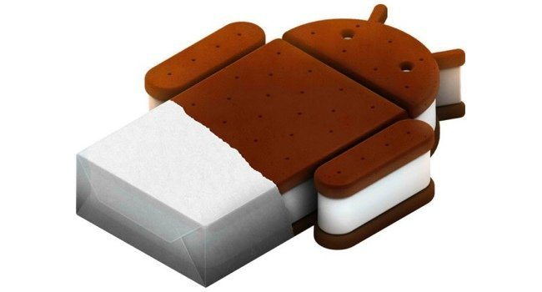
Android ice cream sándwich (4.0-4.0.5) octubre 2011
4.0.0 / 4.0.4
Botones software (en pantalla).
Facilidad para crear carpetas, con estilo de arrastrar y soltar.
Captura de pantalla integrada (manteniendo presionado los botones de bloqueo y de bajar volumen).
Corrector ortográfico del teclado mejorado.
Acceso a aplicaciones directamente desde la pantalla de bloqueo.
Funcionalidad copiar-pegar mejorada.
Desbloqueo facial.
Nuevo navegador web con pestañas bajo la marca de Google Chrome, permitiendo hasta 15 pestañas.
Nueva tipografía para la interfaz de usuario, Roboto.
Capacidad para cerrar aplicaciones que usan datos en segundo plano.
Editor de fotos integrado.
Grabación de vídeo a mayor velocidad para dispositivos con Android de serie.
Notes:
Botones software (en pantalla) Android 3.x están ahora disponibles para usar en los teléfonos móviles.
Separación de widgets en una nueva pestaña, listados de forma similar a las aplicaciones.
Facilidad para crear carpetas, con estilo de arrastrar y soltar.
Lanzador personalizable.
Buzón de voz mejorado con la opción de acelerar o retrasar los mensajes del buzón de voz.
Funcionalidad de pinch-to-zoom en el calendario.
Captura de pantalla integrada (manteniendo presionado los botones de bloqueo y de bajar volumen).
Corrector ortográfico del teclado mejorado.
Habilidad de acceder a aplicaciones directamente desde la pantalla de bloqueo.
Funcionalidad copiar-pegar mejorada.
Mejor integración de voz y dictado de texto en tiempo real continuo.
Desbloqueo facial, característica que permite a los usuarios desbloquear los equipos usando software de reconocimiento facial.
Nuevo navegador web con pestañas bajo la marca de Google Chrome, permitiendo hasta 15 pestañas.
Sincronización automática del navegador con los marcadores de Chrome del usuario.
Nueva tipografía para la interfaz de usuario, Roboto.
Sección para el uso de datos dentro de la configuración que permite al usuario poner avisos cuando se acerca a cierto límite de uso, y desactivar los datos cuando se ha excedido dicho límite.
Capacidad para cerrar aplicaciones que están usando datos en segundo plano.
Aplicación de la cámara mejorada sin retardo en el obturador, ajustes para el time lapse, modo panorámico y la posibilidad de hacer zum durante la grabación.
Editor de fotos integrado.
Nuevo diseño de la galería, organizada por persona y localización.
Aplicación "People" actualizada con integración en redes sociales, actualización de estados e imágenes en alta resolución.
Android Beam, una característica de Near Field Communication que permite el rápido intercambio de corto alcance de enlaces web favoritos de un navegador de internet, información de contactos, direcciones, vídeos de YouTube y otros datos.
Soporte para el formato de imagen WebP⁶³​
Aceleración por hardware de la interfaz de usuario.⁷⁴​
Wi-Fi Direct⁷⁵​
Grabación de vídeo a 1080P para dispositivos con Android de serie.
Módulos de núcleo Android VPN Framework (AVF) y TUN (pero no TAP). Antes de 4.0, el software VPN requería un Android rooteado.

Slide 44
Android ice cream sándwich (4.0-4.0.5) octubre 2011
4.0.2
Arreglados fallos menores en el Galaxy Nexus de Verizon, el lanzamiento en EE. UU. fue retrasado hasta diciembre de 2011.
(para los clientes canadienses, según se informa 4.0.2 creó un bug en el Galaxy Nexus que crasheaba la aplicación market cuando los usuarios se disponían a ver detalles de cualquier aplicación Android y también inadvertidamente reducía capacidades del NFC del teléfono Nexus).​

Slide 45
Android ice cream sándwich (4.0-4.0.5) octubre 2011
4.0.3
Numerosas optimizaciones y corrección de errores.
Mejoras en gráficos, bases de datos, corrección ortográfica y funcionalidades Bluetooth.
Nueva API para los desarrolladores, incluyendo una API de actividad social en el proveedor de contactos.
Mejoras en el calendario.
Nuevas aplicaciones de la cámara en mejora de la estabilidad en los videos y resolución QVGA.
Mejoras de accesibilidad tales como la mejora de acceso al contenido para lectores de pantalla.
Notes:
QVGA → Quality Video Graphics Array

Slide 46
Android ice cream sándwich (4.0-4.0.5) octubre 2011
4.0.4
Mejoras de estabilidad.
Mejor rendimiento de la cámara.
Rotación de la pantalla más fluida.
Mejoras en el reconocimiento de los números en el teléfono.
Notes:
QVGA → Quality Video Graphics Array

Slide 47
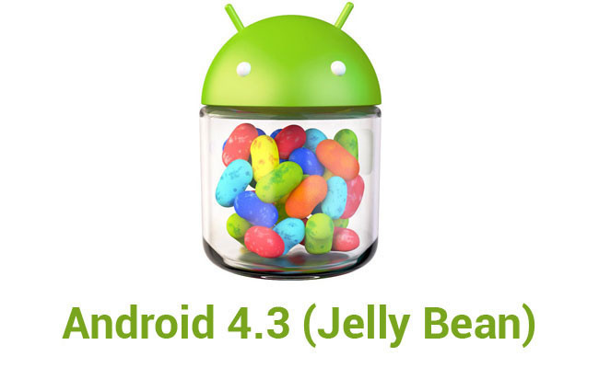
Android jelly bean (4.1-4.3.1) junio 2011
4.1
Interfaz de usuario más fluida.
Mejoras en accesibilidad
Soporte de texto bi-direccional y otros lenguajes
Notificaciones expandibles
Desactivar las notificaciones de forma específica para una aplicación
Accesos directos y widgets pueden ser reorganizadas o redimensionadas
Transferencia de datos Bluetooth para Android Beam
Dictado de voz offline
Mejoras en búsqueda por voz
Mejoras en la aplicación de la cámara
Google Wallet (para la Nexus 7)
Fotos de contactos en alta resolución ​
Aplicación de búsqueda Google Now
Audio multicanal, encadenamiento de audio (reproducción sin pausas)
El navegador de serie de Android es remplazado por la versión móvil de Google Chrome en dispositivos con Android 4.1 preinstalado
Notes:
Interfaz de usuario más fluida:
Tiempo de Vsync en todos los dibujos y animaciones realizados por el marco de Android, incluida la representación de aplicaciones, eventos táctiles, composición de pantalla y actualización de pantalla
Triple buffer en los pipelines gráficos
Mejoras en accesibilidad
Soporte de texto bi-direccional y otros lenguajes
Mapas de teclado usuario-instalable
Notificaciones expandibles
Capacidad para desactivar las notificaciones de forma específica para una aplicación
Accesos directos y widgets pueden automáticamente ser reorganizadas o redimensionadas para permitir que nuevos ítems encajen en la pantalla de inicio
Transferencia de datos Bluetooth para Android Beam
Dictado de voz offline
Nuevo diseño de la interfaz para tabletas con pantallas pequeñas o phablets (cuyas pantallas se asemejan más a la de un teléfono)⁸⁴​
Mejoras en búsqueda por voz
Mejoras en la aplicación de la cámara
Google Wallet (para el Nexus 7)
Fotos de contactos en alta resolución en Google+⁸⁵​
Aplicación de búsqueda Google Now
Audio multicanal⁸⁶​
Audio USB (Conversor digital-analógico para sonido externo)⁸⁶​
Encadenamiento de audio (también conocido como reproducción sin pausas)⁸⁶​⁸⁷​⁸⁸​
El navegador de serie de Android es remplazado por la versión móvil de Google Chrome en dispositivos con Android 4.1 preinstalado⁸⁹​
Habilidad para otros Launchers para añadir widgets desde el cajón de aplicaciones sin necesidad de acceso root.

Slide 48
Android jelly bean (4.1-4.3.1) junio 2011
4.1.1
Arreglado un fallo en el Nexus 7 con respecto a la incapacidad de cambiar de orientación de la pantalla en cualquier aplicación

Slide 49
Android jelly bean (4.1-4.3.1) junio 2011
4.1.2
Soporte de rotación de la pantalla principal
Arreglo de fallos y mejoras en rendimiento
Notificaciones expansión/contracción con un dedo

Slide 50
Android jelly bean (4.1-4.3.1) junio 2011
4.2
Fotos panorámicas con "Photo Sphere"
Teclado con escritura gestual
Mejoras de la pantalla de bloqueo: soporte para widgets y la posibilidad de deslizar con el dedo e ir directamente a la cámara
Controles en las notificaciones ("Quick Settings")
Múltiples cuentas de usuario (solo en tabletas)
Mejoras en accesabilidad: triple-tap to magnify the entire screen, pan and zoom with two fingers. Speech output and Gesture Mode navigation for blind users
Nueva aplicación del reloj con función de reloj mundial, cronómetro y temporizador.
Todos los dispositivos ahora usan el mismo diseño de interfaz
VPN Siempre-activa
Notes:
Fotos panorámicas con "Photo Sphere"
Teclado con escritura gestual
Mejoras de la pantalla de bloqueo, incluyendo soporte para widgets y la posibilidad de deslizar con el dedo e ir directamente a la cámara⁹⁷​
Controles en las notificaciones ("Quick Settings")
Protectores de pantalla "Daydream", que muestran información cuando el equipo está inactivo o conectado por USB (docked).
Múltiples cuentas de usuario (solo en tabletas)
Soporte para pantallas inalámbricas (Miracast)
Mejoras en accesabilidad: triple-tap to magnify the entire screen, pan and zoom with two fingers. Speech output and Gesture Mode navigation for blind users
Nueva aplicación del reloj con función de reloj mundial, cronómetro y temporizador.
Todos los dispositivos ahora usan el mismo diseño de interfaz, previamente adaptado desde los teléfonos en 4.1 para las tabletas pequeñas (con botones centrados en la pantalla, la barra de sistema en la parte superior de la pantalla, y una pantalla de inicio con un dock y el menú de aplicaciones centrado), independientemente del tamaño de la pantalla
Incrementado el número de notificaciones extendidas y notificaciones accionables para más aplicaciones, permitiendo responder a ciertas notificaciones con la barra de notificaciones sin lanzar la aplicación directamente
SELinux
Siempre-activa VPN
Confirmación SMS Premium SMS⁹⁸​⁹⁹​¹⁰⁰​

Slide 51
Android jelly bean (4.1-4.3.1) junio 2011
4.2.1
Arreglado un fallo que en la aplicación "People", diciembre no era mostrado cuando se agregaba a un contacto
Agregado Bluetooth para gamepads y joysticks como dispositivos HID soportados

Slide 52
Android jelly bean (4.1-4.3.1) junio 2011
4.2.2
Arreglados fallos del streaming de audio por Bluetooth.
El presionado-largo sobre los iconos de Wi-Fi y Bluetooth en Quick Settings ahora cambia el estado activado / desactivado (on/off)
Nuevas notificaciones de descarga, que ahora muestran el porcentaje y el tiempo estimado que queda para las descargas activas de aplicaciones.
Nuevos sonidos para la carga en forma inalámbrica y batería baja.
Eliminada la opción de mostrar todas las llamadas en la lista de llamadas de la aplicación teléfono.
Nueva animación de la aplicación galería la cual permite carga más rápida.
Lista blanca de depuración USB.
Mejoras en rendimiento y arreglo de fallos menores.

Slide 53
Android jelly bean (4.1-4.3.1) junio 2011
4.3 – 4.3.1
Soporte para Bluetooth de baja energía
OpenGL ES 3.0
Mejora en la escritura
Cambio de usuarios más rápida
Soporte para Hebreo y Árabe
Localización de WiFi en segundo plano
Auto-completar en el marcado
Añadido el soporte para más de 5 idiomas
Mejoras en la seguridad​
No es necesario pulsar el icono del micrófono para realizar una búsqueda de voz. Solo hay que decir "OK Google" y dictar la orden.
Permite enviar a la impresora fotos, documentos y páginas web desde el teléfono inteligente o tableta de manera inalámbrica.
La nueva aplicación de teléfono prioriza automáticamente los contactos basada en las personas con las que habla la mayoría de las veces.
Se ha re-diseñado la aplicación Descargas
Añade soporte completo para Chromecast.
Notes:
Soporte para Bluetooth de baja energía para máximo 4 dispositivos
OpenGL ES 3.0
Modo de perfiles con acceso restringido
DRM APIs de mayor calidad
Mejora en la escritura
Cambio de usuarios más rápida
Soporte para Hebreo y Árabe
Locación de WiFi en segundo plano
Auto-completar en el marcado
Añadido el soporte para más de 5 idiomas
Opciones para creadores de Apps
Mejoras en el modo de conexión externa y de desarrollador (para actualizaciones vía cable USB)
System level support for Geofencing and Wi-Fi scanning APIs
Mejoras en la seguridad¹⁰⁸​
Ya no es necesario pulsar el icono del micrófono para realizar una búsqueda de voz. Solo hay que decir "OK Google" y en seguida ordenar al equipo lo que se necesite.
Se incorpora llamada por gestos, al enviar un e-mail.
Permite enviar a la impresora fotos, documentos y páginas web desde el teléfono inteligente o tableta de manera inalámbrica estando conectada a Google Cloud Print o mediante una aplicación predeterminada.
La nueva aplicación de teléfono prioriza automáticamente los contactos basada en las personas con las que habla la mayoría de las veces.
Cuando reciba una llamada de un número de teléfono no están en la agenda, el teléfono buscará coincidencias de las empresas con una lista local de Google Maps.¹⁰⁹​
Nueva máquina virtual de ejecución experimental, ART.
Se ha re-diseñado la aplicación Descargas
Añade soporte completo para Chromecast.
Optimizado para funcionar tan solo con 512MB de Ram (Project Svelte)

Slide 54

Android kitkat (4.4-4.4.4) octubre 2013
4.4
Las horas del reloj ya no se muestran con números en negrita, tanto minutos como horas son finos.
Transparencias en la barra de estado y barra de Navegación
Introducción del Modo Inmersivo en el que tanto la barra de estado como la Barra de navegación se oculta en determinadas aplicaciones para una visualización a pantalla completa
Posibilidad de impresión mediante WiFi
Nuevo marco de transiciones y efectos visuales
Desactivado el acceso a las estadísticas de batería a aplicaciones de terceros
Los monitores de actividad de red y señal desplazados al menú de ajustes rápidos
Notes:
Se sustituyen elementos de la interfaz de azul a blanco hecho por dlowrider
Las horas del reloj ya no se muestran con números en negrita, tanto minutos como horas son finos.
Transparencias en la barra de estado y barra de Navegación
Introducción del Modo Inmersivo en el que tanto la barra de estado como la Barra de navegación se oculta en determinadas aplicaciones para una visualización a pantalla completa
Optimización y rendimiento en dispositivos de especificaciones técnicas comedidas, así como la implementación de zRAM
Posibilidad de impresión mediante WiFi
WebViews basadas en el motor de Chromium
Nuevo marco de transiciones y efectos visuales
Implementación de manera opcional y para desarrolladores de la máquina virtual ART
Desactivado el acceso a las estadísticas de batería a aplicaciones de terceros
Los monitores de actividad de red y señal desplazados al menú de ajustes rápidos

Slide 55
Android kitkat (4.4-4.4.4) octubre 2013
4.4.1
Se corrige un error que había con el widget reproductor que aparecía en la pantalla de bloqueo.
En Android 4.3 se añadía soporte a Bluetooth Smart (Low Energy) pero solo permitía sincronizar hasta 4 dispositivos. A partir de Android 4.4.1 el límite se aumenta hasta 7 dispositivos. También se mejora el control de volumen único para dispositivos con Bluetooth.
El widget de acceso rápido a Ajustes que hasta ahora permitía cambiar entre activar y desactivar la localización, ahora se puede configurar también para cambiar los modos de ahorro de energía.
se puede ocultar este teclado simplemente pulsando en una parte vacía de la pantalla. Una pequeña muestra de cómo van puliendo la interfaz.
En Android 4.4 KitKat existía un bug que hacía que algunas apps que incluyen sonido sonasen más alto que otras por el altavoz.
Notes:
Se corrige un error que había con el widget reproductor que aparecía en la pantalla de bloqueo cuando estábamos reproduciendo contenido multimedia con una aplicación compatible. Al mantener pulsado el botón pausa nos permite retroceder o avanzar la canción o vídeo, pero en Android 4.4 no funcionaba correctamente y nos podía cambiar de pantalla de bloqueo.
En Android 4.3 se añadía soporte a Bluetooth Smart (Low Energy) pero solo permitía sincronizar hasta 4 dispositivos. A partir de Android 4.4.1 el límite se aumenta hasta 7 dispositivos. También se mejora el control de volumen único para dispositivos con Bluetooth.
También mejora el rendimiento del sistema, corrigen los fallos con la sincronización de cuentas de correo Exchange, la alineación de los iconos de la barra de estado, problemas de volumen con las aplicaciones y mejora el runtime ART para que funcione correctamente con más aplicaciones como WhatsApp.
El widget de acceso rápido a Ajustes que hasta ahora permitía cambiar entre activar y desactivar la localización, ahora se puede configurar también para cambiar los modos de ahorro de energía.
Se implementó el acceso directo a Fotos desde Cámara, siendo éste un paso más hacia la integración completa como galería por defecto.
Se arregló el bug que impedía que la barra fuese translucida en la pantalla de bloqueo, así como se mejoró la alineación de los iconos de conexiones, cobertura, batería y reloj.
se puede ocultar este teclado simplemente pulsando en una parte vacía de la pantalla. Una pequeña muestra de cómo van puliendo la interfaz.
En Android 4.4 KitKat existía un bug que hacía que algunas apps que incluyen sonido sonasen más alto que otras por el altavoz, aunque todas ellas tengan el volumen al máximo. Este error se ha corregido y ahora todas alcanzan el máximo volumen permitido.

Slide 56
Android kitkat (4.4-4.4.4) octubre 2013
4.4.2
Otras de las novedades de 4.4.2 es que App Ops, la pantalla desde la que gestionar los permisos y notificaciones de las aplicaciones que hemos instalado, ha desaparecido. Esto molestará a algunos usuarios, pero Según palabras de Dianne Hackborn, Un Empleado del Equipo Android en Google, esta función estaba pensada únicamente para fines de desarrollo y nunca para ser accesible por el usuario final.
Se ha arreglado un problema de batería que provoca el desgaste de está muy rápidamente, este arreglo solo fue en los celulares de Motorola ya que fueron los únicos que presentaron este problema.
Notes:
Se ha arreglado un fallo que simulaba la opción “elegir siempre” cuando aparecía la opción de compartir con distintas aplicaciones, escogiéndose así aplicaciones favoritas sin que el usuario lo hiciese. También se ha solucionado, por fin, el fallo de seguridad que afectaba a los SMS de tipo flash, que permitía mediante el uso de ese tipo de mensajes bloquear, reiniciar e incluso dejar al terminal sin conexión de red. Se ha arreglado un fallo que impedía mantener pulsado el botón de Pause en el widget del reproductor de música en el lockscreen (o cualquier otro reproductor que soportará esta acción) para que apareciese una barra de estado de la canción.
Otras de las novedades de 4.4.2 es que App Ops, la pantalla desde la que gestionar los permisos y notificaciones de las aplicaciones que hemos instalado, ha desaparecido. Esto molestará a algunos usuarios, pero Según palabras de Dianne Hackborn, Un Empleado del Equipo Android en Google, esta función estaba pensada únicamente para fines de desarrollo y nunca para ser accesible por el usuario final.
Se ha arreglado un problema de batería que provoca el desgaste de está muy rápidamente, este arreglo solo fue en los celulares de Motorola ya que fueron los únicos que presentaron este problema.

Slide 57
Android kitkat (4.4-4.4.4) octubre 2013
4.4.3
Esta actualización no tiene grandes cambios para el usuario, se enfoca principalmente en la corrección del sistema operativo (bugs). Sin embargo, sí hay algunos cambios pequeños que sí se puede notar y que podrían mejorar la experiencia que tiene el dispositivo.

Slide 58
Android kitkat (4.4-4.4.4) octubre 2013
4.4.4
CVE-2014-0224 arreglado, eliminando una vulnerabilidad man-in-the-middle en OpenSSL.
Notes:
CVE – Vulnerabilidad en Open SSL
Open SSL → Toolkit para protocolo de transporte seguro de capas

Slide 59

Android lollipop (5.0-5.1.1) noviembre 2014
5.0
Material Design
Notificaciones
Batería
Los botones de la barra de navegación ahora tienen formas geométricas (triángulo, círculo y cuadrado).
Soporte para CPUs de 64 de bits
Pantalla de actividades recientes con tareas en lugar de aplicaciones.
Vectoriales dibujables, que escala sin perder definición
Soporte para vistas previas de impresión
Pantalla de bloqueo refrescada y ya no soporta widgets
Bandeja de notificación refrescada y configuraciones rápidas desplegable
Las búsquedas se pueden realizar dentro de la configuración del sistema para un acceso más rápido a los ajustes particulares
Los inicios de sesión de usuarios y múltiples cuentas de usuario están disponibles en más dispositivos, como los teléfonos.
Notes:
Material Design
Un diseño intrépido, colorido, y sensible interfaz de usuario para las experiencias coherentes e intuitivos en todos los dispositivos. Movimiento de respuesta natural, iluminación y sombras realistas y familiares elementos visuales hacen que sea más fácil de navegar su dispositivo. Nuevos colores vivos, tipografía e imágenes de ayuda de borde a borde de enfocar su atención.
Notificaciones
Nuevas formas de controlar cuándo y cómo se reciben mensajes - solo ser interrumpido cuando se quiere ser. Ver y responder a mensajes directamente desde la pantalla de bloqueo. Incluye la capacidad de ocultar contenido sensible para estas notificaciones. Se puede programar el tiempo durante el cual solo las notificaciones de prioridad aparecen. También, las llamadas entrantes no interrumpen lo que estés haciendo. Se puede optar por responder a la llamada o simplemente seguir haciendo lo que se esté haciendo. Clasificación más inteligente de notificaciones. Ver todas las notificaciones en un solo lugar tocando la parte superior de la pantalla.
Batería
Una característica de ahorro de batería que se extiende el uso de dispositivos de hasta 90 minutos. El tiempo estimado de batería restante aparece cuando el dispositivo está enchufado. El tiempo restante de batería antes de tener que cargar el dispositivo de nuevo ahora se puede encontrar en la configuración de la batería.
Otras mejoras
Los botones de la barra de navegación ahora tienen formas geométricas (triángulo, círculo y cuadrado).
Runtime Android (ART) con anticipación-de-tiempo (AOT) compilación y mejora de la recogida de basura (GC.
Soporte para CPUs de 64 de bits
OpenGL ES 3.1 y Android Extension Pack (AEP) en configuraciones de GPU soportadas
Pantalla de actividades recientes con tareas en lugar de aplicaciones, hasta un máximo configurado de tareas por aplicación
Vectoriales dibujables, que escala sin perder definición
Soporte para vistas previas de impresión
Pantalla de bloqueo refrescada y ya no soporta widgets
Bandeja de notificación refrescada y configuraciones rápidas desplegable
Project Volta, para las mejoras de la vida de la batería
Las búsquedas se pueden realizar dentro de la configuración del sistema para un acceso más rápido a los ajustes particulares
Pantalla de bloqueo proporciona accesos directos a aplicaciones y configuraciones de notificación
Los inicios de sesión de usuarios y múltiples cuentas de usuario están disponibles en más dispositivos, como los teléfonos.
Entrada y salida de audio a través de dispositivos USB
Las aplicaciones de terceros recuperan la capacidad de leer y modificar los datos ubicados en cualquier lugar del almacenamiento externo, como en tarjetas SD.
Fijación de pantalla de una de aplicación para la actividad restringida de usuario.
Aplicaciones utilizadas recientemente se recuerdan incluso después de reiniciar el dispositivo.
WebViews reciben actualizaciones de forma independiente a través de Google Play por razones de seguridad, en lugar de depender de actualizaciones del vendedor de todo el sistema
La adición de 15 nuevos idiomas: Vasco, bengalí, birmano, chino (Hong Kong), gallego, islandés, kannada, Kirguistán, Macedonia, Malayo, marathi, nepalí, singalés, tamil y telugu
Tap and Go permite a los usuarios migrar rápidamente a un nuevo dispositivo Android, el uso de NFC y Bluetooth para transferir Detalles de la cuenta Google, ajustes de configuración de datos del usuario y las aplicaciones instaladas.
Se incluye una aplicación de linterna, que funciona en los dispositivos compatibles con un flash de cámara.
Prioridades personalizables por el usuario para las notificaciones de aplicación.

Slide 60
Android lollipop (5.0-5.1.1) noviembre 2014
5.0
Entrada y salida de audio a través de dispositivos USB
Las aplicaciones de terceros recuperan la capacidad de leer y modificar los datos ubicados en cualquier lugar del almacenamiento externo, como en tarjetas SD.
Aplicaciones utilizadas recientemente se recuerdan incluso después de reiniciar el dispositivo.
La adición de 15 nuevos idiomas: Vasco, bengalí, birmano, chino (Hong Kong), gallego, islandés, kannada, Kirguistán, Macedonia, Malayo, marathi, nepalí, singalés, tamil y telugu
Tap and Go permite a los usuarios migrar rápidamente a un nuevo dispositivo Android, el uso de NFC y Bluetooth para transferir Detalles de la cuenta Google, ajustes de configuración de datos del usuario y las aplicaciones instaladas.
Se incluye una aplicación de linterna, que funciona en los dispositivos compatibles con un flash de cámara.
Prioridades personalizables por el usuario para las notificaciones de aplicación.
Notes:
Material Design
Un diseño intrépido, colorido, y sensible interfaz de usuario para las experiencias coherentes e intuitivos en todos los dispositivos. Movimiento de respuesta natural, iluminación y sombras realistas y familiares elementos visuales hacen que sea más fácil de navegar su dispositivo. Nuevos colores vivos, tipografía e imágenes de ayuda de borde a borde de enfocar su atención.
Notificaciones
Nuevas formas de controlar cuándo y cómo se reciben mensajes - solo ser interrumpido cuando se quiere ser. Ver y responder a mensajes directamente desde la pantalla de bloqueo. Incluye la capacidad de ocultar contenido sensible para estas notificaciones. Se puede programar el tiempo durante el cual solo las notificaciones de prioridad aparecen. También, las llamadas entrantes no interrumpen lo que estés haciendo. Se puede optar por responder a la llamada o simplemente seguir haciendo lo que se esté haciendo. Clasificación más inteligente de notificaciones. Ver todas las notificaciones en un solo lugar tocando la parte superior de la pantalla.
Batería
Una característica de ahorro de batería que se extiende el uso de dispositivos de hasta 90 minutos. El tiempo estimado de batería restante aparece cuando el dispositivo está enchufado. El tiempo restante de batería antes de tener que cargar el dispositivo de nuevo ahora se puede encontrar en la configuración de la batería.
Otras mejoras
Los botones de la barra de navegación ahora tienen formas geométricas (triángulo, círculo y cuadrado).
Runtime Android (ART) con anticipación-de-tiempo (AOT) compilación y mejora de la recogida de basura (GC.
Soporte para CPUs de 64 de bits
OpenGL ES 3.1 y Android Extension Pack (AEP) en configuraciones de GPU soportadas
Pantalla de actividades recientes con tareas en lugar de aplicaciones, hasta un máximo configurado de tareas por aplicación
Vectoriales dibujables, que escala sin perder definición
Soporte para vistas previas de impresión
Pantalla de bloqueo refrescada y ya no soporta widgets
Bandeja de notificación refrescada y configuraciones rápidas desplegable
Project Volta, para las mejoras de la vida de la batería
Las búsquedas se pueden realizar dentro de la configuración del sistema para un acceso más rápido a los ajustes particulares
Pantalla de bloqueo proporciona accesos directos a aplicaciones y configuraciones de notificación
Los inicios de sesión de usuarios y múltiples cuentas de usuario están disponibles en más dispositivos, como los teléfonos.
Entrada y salida de audio a través de dispositivos USB
Las aplicaciones de terceros recuperan la capacidad de leer y modificar los datos ubicados en cualquier lugar del almacenamiento externo, como en tarjetas SD.
Fijación de pantalla de una de aplicación para la actividad restringida de usuario.
Aplicaciones utilizadas recientemente se recuerdan incluso después de reiniciar el dispositivo.
WebViews reciben actualizaciones de forma independiente a través de Google Play por razones de seguridad, en lugar de depender de actualizaciones del vendedor de todo el sistema
La adición de 15 nuevos idiomas: Vasco, bengalí, birmano, chino (Hong Kong), gallego, islandés, kannada, Kirguistán, Macedonia, Malayo, marathi, nepalí, singalés, tamil y telugu
Tap and Go permite a los usuarios migrar rápidamente a un nuevo dispositivo Android, el uso de NFC y Bluetooth para transferir Detalles de la cuenta Google, ajustes de configuración de datos del usuario y las aplicaciones instaladas.
Se incluye una aplicación de linterna, que funciona en los dispositivos compatibles con un flash de cámara.
Prioridades personalizables por el usuario para las notificaciones de aplicación.

Slide 61
Android lollipop (5.0-5.1.1) noviembre 2014
5.0.1
Algunas correcciones de errores, incluyendo las ediciones de resolución con reproducción de vídeo y manipulación de errores de contraseñas.

Slide 62
Android lollipop (5.0-5.1.1) noviembre 2014
5.0.2
Se corrige un error con soporte TRIM, que impidió que los dispositivos de las limpiezas nocturnas sobre-cargador de asignaciones del sistema de archivos si el dispositivo se apaga mientras se está cargando, o si fue cargado durante el día.
Cambia la forma en la que las alarmas despiertan la CPU, y cómo las alarmas compiten por los recursos del sistema.
Notes:
TRIM es una instrucción que le manda el sistema operativo al SSD y que nos puede ayudar a recuperar el rendimiento de nuestra unidad de almacenamiento sólido cuando comprobamos que flojea

Slide 63
Android lollipop (5.0-5.1.1) noviembre 2014
5.1
Capacidad para unirse a redes Wi-Fi y de control emparejado dispositivos Bluetooth desde Ajustes Rápidos.
Soporte para múltiples tarjetas SIM.
Protección de dispositivos, si un dispositivo se pierde o es robado permanecerá bloqueado hasta que se inicie sesión con una cuenta de Google - incluso si el dispositivo se restablece a la configuración de fábrica.
Llamadas de voz de Alta Definición, llamadas clara entre dispositivos con Android 5.1 compatibles.
Mejoras de estabilidad y rendimiento.
Notes:
TRIM es una instrucción que le manda el sistema operativo al SSD y que nos puede ayudar a recuperar el rendimiento de nuestra unidad de almacenamiento sólido cuando comprobamos que flojea

Slide 64
Android lollipop (5.0-5.1.1) noviembre 2014
5.1.1
Mejoras de seguridad, velocidad y estabilidad..
Notes:
TRIM es una instrucción que le manda el sistema operativo al SSD y que nos puede ayudar a recuperar el rendimiento de nuestra unidad de almacenamiento sólido cuando comprobamos que flojea

Slide 65
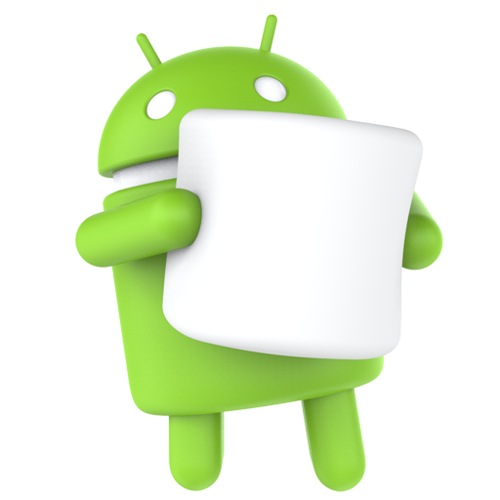
Android marshmallow (6.0-6.0.1) octubre 2015
6.0
Administrador de permisos.
Google Now on Tap: es la expansión de Google Now a todo el dispositivo.
Soporte para huellas dactilares
Android Pay
Direct Share: una forma de compartir contenido más simplificada
Soporte oficial para tarjetas SD y USB
Compatibilidad con lápices bluetooth
Pantalla de bloqueo mejorada
Controles de volumen simplificados
Mejoras en el modo silencio y modo prioridad
Opción experimental para modificar partes de la IU del sistema
Direct Links: podemos vincular cada una de nuestras aplicaciones con direcciones URL, para que determinados enlaces siempre se abran con sus respectivas aplicaciones
Explorador de archivos nativo
Mejoras en la selección de texto
Notes:
Administrador de permisos: Podemos decidir a qué permisos se puede acceder cada aplicación, como los permisos de calendario, contactos, cámara, micrófono, SMS, sensores, teléfono y ubicación.
Google Now on Tap: es la expansión de Google Now a todo nuestro dispositivo. Con una pulsación prolongada nos aparecerá una tarjeta con información referente a lo que está apareciendo en pantalla. Por ejemplo, si estamos leyendo un correo de un amigo que nos propone ir al cine a ver una película, al pulsar "Now on Tap" nos aparecerá la ficha de esa película.
Soporte para huellas dactilares
Android Pay
Ahora Android realizará restauraciones y copias de seguridad de datos completas y automáticas de nuestras aplicaciones tras cambiar de dispositivo o tras restablecerlo de fábrica para continuar con todos nuestros datos y partidas
Direct Share: una forma de compartir contenido más simplificada
"Doze": nuevo sistema que intentará minimizar los wakelocks cuando el dispositivo no se está usando de forma activa
Soporte oficial para tarjetas SD y USB
Compatibilidad con lápices bluetooth
Pantalla de bloqueo mejorada
Controles de volumen simplificados
Mejoras en el modo silencio y modo prioridad
Opción experimental para modificar partes de la IU del sistema
Direct Links: podemos vincular cada una de nuestras aplicaciones con direcciones URL, para que determinados enlaces siempre se abran con sus respectivas aplicaciones
Explorador de archivos nativo
Mejoras en el apartado de memoria 2 RAM
Mejoras en la selección de texto
Soporte de Hots

Slide 66
Android marshmallow (6.0-6.0.1) octubre 2015
6.0.1
Cambios en la interfaz para tabletas.
Nuevos Emojis disponibles
Conectividad mejorada
Doble toque en el botón de encendido para la cámara
Rapidez y estabilidad
Menú de copiar y pegar más rápido
Solucionado el problema con Direct Share
Mas Opciones en la barra de configuración Rápida
Notes:
Cambios en la interfaz para tabletas y en el modo de no molestar.
Nuevos Emojis disponibles
Conectividad mejorada
Doble toque en el botón de encendido para la cámara
Rapidez y estabilidad
Menú de copiar y pegar más rápido
Solucionado el problema con Direct Share
Mas Opciones En La Barra De Configuración Rápida

Slide 67
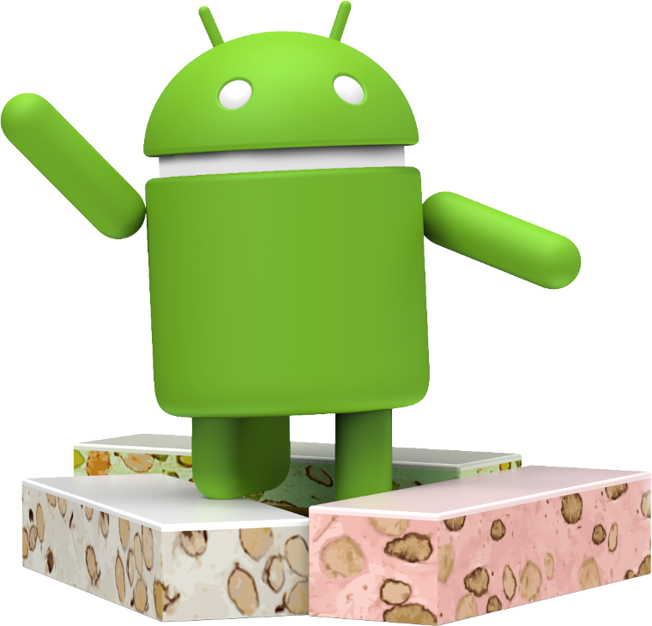
Android nougat (7.0-7.1.2) junio 2016
7.0
Se mejoran las animaciones.
Se incorpora la opción de multiventana de forma nativa.
Es posible arrastrar contenido de una aplicación a otra.
Mejoras en el uso de la batería.
Optimización de uso de RAM de aplicaciones en segundo plano.
Las instalaciones se realizan más rápidamente por que no se compilan durante la instalación, sino en ejecución de la misma o en reposo.
Nueva API Vulkan con mejor rendimiento gráfico.
Se incorporan nuevos emojis.
Nuevo economizador de consumo de datos.
Posibilidad de ajustar la importancia de las notificaciones.
Incorporación de JAVA 8
Posibilidad de volver a abrir una aplicación directamente cuando ha tenido un fallo.
Las notificaciones entrantes se pueden programar para que no aparezcan de forma continua o evitarlas por un lapso de tiempo.
Es posible responder mensajes de texto desde la notificación.
Notes:
Se mejoran las animaciones.
Se incorpora la opción de multiventana de forma nativa.
Es posible arrastrar contenido de una aplicación a otra.
Mejoras en el uso de la batería con un nuevo modo DOZE más agresivo que detecta el movimiento del dispositivo siendo transportado.
Optimización de uso de RAM de aplicaciones en segundo plano.
Las instalaciones se realizan más rápidamente gracias a que no se compilan durante la instalación, sino en ejecución de la misma o en reposo.
Nueva API Vulkan con mejor rendimiento gráfico.
Se incorporan nuevos emojis.
Nuevo economizador de consumo de datos.
Usa Chrome como WebView lo que ahorra consumo en RAM ya que las aplicaciones no tendrán que cargar este componente.
Posibilidad de ajustar la importancia de las notificaciones.
Incorporación de JAVA 8
Posibilidad de volver a abrir una aplicación directamente cuando ha tenido un fallo.
Nuevo centro de notificaciones. (Se pueden cambiar directamente los iconos que se deseen ver al deslizar los dedos hacia abajo).
Las notificaciones entrantes se pueden programar para que no aparezcan de forma continua o evitarlas por un lapso de tiempo.
Es posible responder mensajes de texto desde la notificación.

Slide 68
Android nougat (7.0-7.1.2) junio 2016
7.1
Acceso directo en pantalla de inicio mejorado. (Se podrá acceder a funciones específicas de la aplicación mediante pulsación prolongada).
Envío de imágenes, stickers y GIFs desde el teclado.
Nuevos emojis.
Filtro azul para la visualización nocturna.
Ajustes rápidos rediseñados.
Mejoras en el rendimiento táctil y gráfico.
Notes:
Acceso directo en pantalla de inicio mejorado. (Se podrá acceder a funciones específicas de la aplicación mediante pulsación prolongada).
Envío de imágenes, stickers y GIFs desde el teclado.
Nuevos emojis.
Filtro azul para la visualización nocturna.
Ajustes rápidos rediseñados.
Mejoras en el rendimiento táctil y gráfico.

Slide 69

Android oreo (8.0-8.1) agosto 2017
8.0
Iconos adaptativos. (Diseñados por dos capas, la primera capa el icono de la aplicación y en una segunda capa el fondo del icono que será recortado por una máscara para mostrarlos todos con la misma forma, para adaptarse al dispositivo).
Selector de texto inteligente.
Se añade el Picture in Picture (PiP) de forma nativa.
Es posible posponer una notificación para recibirla de nuevo 15 minutos, 30 minutos, 1 hora o 2 horas más tarde.
Las notificaciones no se mostrarán en el orden de llegada, sino que ahora cada tipo de notificación tendrá su espacio reservado en las notificaciones.
Notes:
Iconos adaptativos. (Diseñados por dos capas, la primera capa el icono de la aplicación y en una segunda capa el fondo del icono que será recortado por una máscara para mostrarlos todos con la misma forma, para adaptarse al dispositivo).
Selector de texto inteligente.
Se añade el Picture in Picture (PiP) de forma nativa.
Es posible posponer una notificación para recibirla de nuevo 15 minutos, 30 minutos, 1 hora o 2 horas más tarde.
Las notificaciones no se mostrarán en el orden de llegada, sino que ahora cada tipo de notificación tendrá su espacio reservado en las notificaciones.
Activación automática del Wi-Fi cuando lleguemos a casa.
Emojis renovados.
WebView con Navegación segura de Google para la protección cuando naveguemos por la web.
Ajustes y barra de ajustes rápidos renovados.
Mejoras en la conectividad Bluetooth con la implementación de nuevas tecnologías.
Nuevos permisos de acceso especial con autorización previa del usuario.
Incorporación del Project Treble. (Se cambia la arquitectura de Android para separar la capa del sistema operativo de la capa de los drivers del fabricante, de esta manera se pone freno a la fragmentación en Android y se consigue agilizar las actualizaciones del sistema).
Mejoras en la compatibilidad del sistema con la incorporación de la navegación con teclado.
Mejoras en el rendimiento y en la seguridad del dispositivo en general.

Slide 70
Android oreo (8.0-8.1) agosto 2017
8.0
Activación automática del Wi-Fi cuando lleguemos a casa.
Emojis renovados.
Ajustes y barra de ajustes rápidos renovados.
Nuevos permisos de acceso especial con autorización previa del usuario.
Incorporación del Project Treble. (Se cambia la arquitectura de Android para separar la capa del sistema operativo de la capa de los drivers del fabricante, de esta manera se pone freno a la fragmentación en Android y se consigue agilizar las actualizaciones del sistema).
Mejoras en el rendimiento y en la seguridad del dispositivo en general.
Notes:
Iconos adaptativos. (Diseñados por dos capas, la primera capa el icono de la aplicación y en una segunda capa el fondo del icono que será recortado por una máscara para mostrarlos todos con la misma forma, para adaptarse al dispositivo).
Selector de texto inteligente.
Se añade el Picture in Picture (PiP) de forma nativa.
Es posible posponer una notificación para recibirla de nuevo 15 minutos, 30 minutos, 1 hora o 2 horas más tarde.
Las notificaciones no se mostrarán en el orden de llegada, sino que ahora cada tipo de notificación tendrá su espacio reservado en las notificaciones.
Activación automática del Wi-Fi cuando lleguemos a casa.
Emojis renovados.
WebView con Navegación segura de Google para la protección cuando naveguemos por la web.
Ajustes y barra de ajustes rápidos renovados.
Mejoras en la conectividad Bluetooth con la implementación de nuevas tecnologías.
Nuevos permisos de acceso especial con autorización previa del usuario.
Incorporación del Project Treble. (Se cambia la arquitectura de Android para separar la capa del sistema operativo de la capa de los drivers del fabricante, de esta manera se pone freno a la fragmentación en Android y se consigue agilizar las actualizaciones del sistema).
Mejoras en la compatibilidad del sistema con la incorporación de la navegación con teclado.
Mejoras en el rendimiento y en la seguridad del dispositivo en general.

Slide 71
Android oreo (8.0-8.1) agosto 2017
8.1
Mejoras en los ajustes y en la barra de navegación.
Rediseño de emojis.
Se visibiliza el estado de la batería de los dispositivos Bluetooth vinculados al dispositivo móvil. (En la barra de ajustes aparecerá su nivel de carga).
Mejoras en la compleción automática.
Mejoras en la fluidez general del sistema.
Notes:
Mejoras en los ajustes y en la barra de navegación.
Rediseño de emojis.
Se visibiliza el estado de la batería de los dispositivos Bluetooth vinculados al dispositivo móvil. (En la barra de ajustes aparecerá su nivel de carga).
Mejoras en la compleción automática.
Mejoras en la fluidez general del sistema.

Slide 72
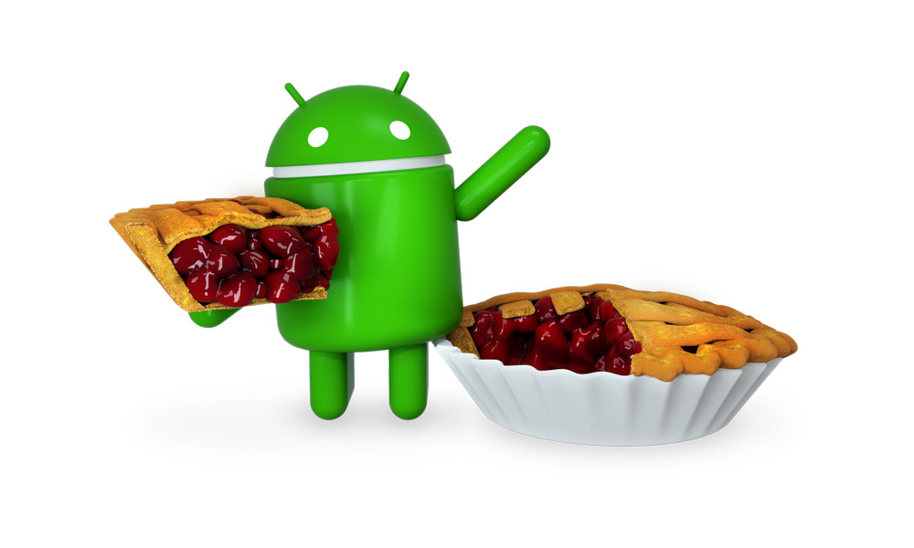
Android pie (9.0) septiembre 2018
9.0
Incorporación de Digital Wellbeing. (Se introducen una serie de medidas que reducen la dependencia del móvil, entre las cuales se limita el tiempo de uso de algunas apps).
Navegación por gestos.
Comportamiento predictivo del uso de aplicaciones, batería del dispositivo y brillo de pantalla gracias a la IA de Google.
Selector de texto inteligente mejorado.
Soporte para "notch".
Mejoras en las notificaciones. (Se muestran fotos o stickers en la propia notificación).
Mejoras en la seguridad y en el rendimiento del dispositivo móvil.
Notes:
Incorporación de Digital Wellbeing BIENESTAR DIGITAL (Se introducen una serie de medidas que reducen la dependencia del móvil, entre las cuales se limita el tiempo de uso de algunas apps).
Navegación por gestos.
Comportamiento predictivo del uso de aplicaciones, batería del dispositivo y brillo de pantalla gracias a la IA de Google.
Selector de texto inteligente mejorado.
Soporte para "notch“ → Módulo que se sitúa en la parte superior de la pantalla de un smartphone para albergar la cámara frontal y otros sensores
Mejoras en las notificaciones. (Se muestran fotos o stickers en la propia notificación).
Mejoras en la seguridad y en el rendimiento del dispositivo móvil.

Slide 73
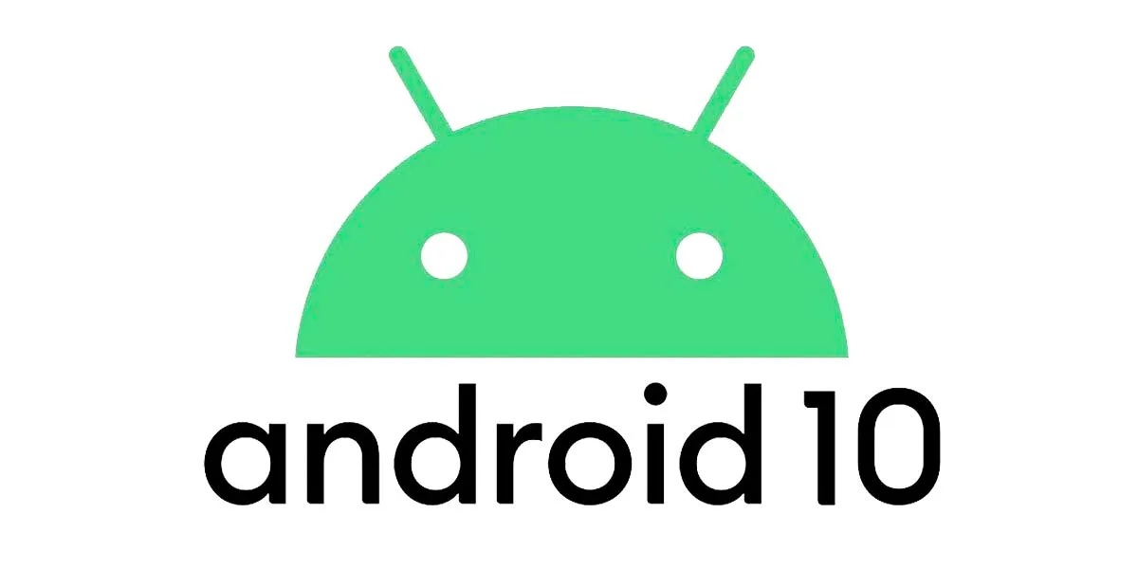
Android 10 (10.0) septiembre 2018
10.0
Modo oscuro en todo el sistema.
Soporte para operar con banda de redes 5G.
Introducción de Focus Mode. (Digital Wellbeing se renueva con esta opción, un modo "no molestar").
Introducción de Live Caption. (Esta opción añadirá subtítulos de manera automática a cualquier tipo de contenido multimedia en vídeo o audio sin necesidad de conexión a Internet).
Introducción de una nueva función llamada Bubbles. (Integrada dentro del sistema de notificación, estas bubbles o burbujas, esencialmente, flotan sobre otro contenido en la pantalla, permitiendo al usuario hacer cosas rápida y fácilmente, como por ejemplo, responder a mensajes).
Control por intensidad de presión en pantalla. (Permite detectar la intensidad con la que el usuario presiona la pantalla del dispositivo).
Compartir la contraseña de una red WiFi a la que esté conectado el dispositivo mediante código QR.
Notes:
Modo oscuro en todo el sistema.
Soporte para operar con banda de redes 5G.
Introducción de Focus Mode. (Digital Wellbeing se renueva con esta opción, un modo "no molestar" para establecer qué aplicaciones no deben distraer al usuario).
Introducción de Live Caption. (Esta opción añadirá subtítulos de manera automática a cualquier tipo de contenido multimedia en vídeo o audio sin necesidad de conexión a Internet).
Introducción de una nueva función llamada Bubbles. (Integrada dentro del sistema de notificación, estas bubbles o burbujas, esencialmente, flotan sobre otro contenido en la pantalla, permitiendo al usuario hacer cosas rápida y fácilmente, como por ejemplo, responder a mensajes).
Control por intensidad de presión en pantalla. (Permite detectar la intensidad con la que el usuario presiona la pantalla del dispositivo).
Compartir la contraseña de una red WiFi a la que esté conectado el dispositivo mediante código QR.
Dos modos de rendimiento. (Alto Rendimiento priorizará la velocidad y Baja Latencia priorizará una latencia más baja ideal para videojuegos, y también para llamadas o videollamadas).
Selección de colores en el tema.
Soporte nativo de reconocimiento facial 3D.
Gestión de permisos mejorada.
Mayor velocidad y eficiencia en Google Assistant.
Modo escritorio. (Permitirá replicar el contenido de la pantalla del teléfono inteligente en un monitor externo mediante interfaz propia).
Google incorpora Pixel Themes. (Una aplicación que permite la personalización del aspecto de los iconos del sistema).
Grabación en pantalla de forma nativa.
Soporte para WiFi 6 y WPA3.
Soporte para TLS 1.3 que ofrece una mayor seguridad y carga las webs seguras hasta un 40% más rápido.
Soporte para teléfonos plegables. (Algunas mejoras particulares vienen en la forma de cómo se redimensionan las aplicaciones, agregando soporte para el cambio de aplicaciones en múltiples pantallas).
Soporte HDR10+.
Mejoras en el soporte de códecs de audio y foto.
Mejoras en Google Play Protect.
Mejoras en la seguridad y privacidad del dispositivo.

Slide 74
Android 10 (10.0) septiembre 2018
10.0
Dos modos de rendimiento. (Alto Rendimiento priorizará la velocidad y Baja Latencia priorizará una latencia más baja ideal para videojuegos, y también para llamadas o videollamadas).
Selección de colores en el tema.
Soporte nativo de reconocimiento facial 3D.
Gestión de permisos mejorada.
Mayor velocidad y eficiencia en Google Assistant.
Modo escritorio. (Permitirá replicar el contenido de la pantalla del teléfono inteligente en un monitor externo mediante interfaz propia).
Google incorpora Pixel Themes. (Una aplicación que permite la personalización del aspecto de los iconos del sistema).
Grabación en pantalla de forma nativa.
Soporte para teléfonos plegables.
Mejoras en el soporte de códecs de audio y foto.
Mejoras en Google Play Protect.
Mejoras en la seguridad y privacidad del dispositivo.
Notes:
Modo oscuro en todo el sistema.
Soporte para operar con banda de redes 5G.
Introducción de Focus Mode. (Digital Wellbeing se renueva con esta opción, un modo "no molestar" para establecer qué aplicaciones no deben distraer al usuario).
Introducción de Live Caption. (Esta opción añadirá subtítulos de manera automática a cualquier tipo de contenido multimedia en vídeo o audio sin necesidad de conexión a Internet).
Introducción de una nueva función llamada Bubbles. (Integrada dentro del sistema de notificación, estas bubbles o burbujas, esencialmente, flotan sobre otro contenido en la pantalla, permitiendo al usuario hacer cosas rápida y fácilmente, como por ejemplo, responder a mensajes).
Control por intensidad de presión en pantalla. (Permite detectar la intensidad con la que el usuario presiona la pantalla del dispositivo).
Compartir la contraseña de una red WiFi a la que esté conectado el dispositivo mediante código QR.
Dos modos de rendimiento. (Alto Rendimiento priorizará la velocidad y Baja Latencia priorizará una latencia más baja ideal para videojuegos, y también para llamadas o videollamadas).
Selección de colores en el tema.
Soporte nativo de reconocimiento facial 3D.
Gestión de permisos mejorada.
Mayor velocidad y eficiencia en Google Assistant.
Modo escritorio. (Permitirá replicar el contenido de la pantalla del teléfono inteligente en un monitor externo mediante interfaz propia).
Google incorpora Pixel Themes. (Una aplicación que permite la personalización del aspecto de los iconos del sistema).
Grabación en pantalla de forma nativa.
Soporte para WiFi 6 y WPA3.
Soporte para TLS 1.3 que ofrece una mayor seguridad y carga las webs seguras hasta un 40% más rápido.
Soporte para teléfonos plegables. (Algunas mejoras particulares vienen en la forma de cómo se redimensionan las aplicaciones, agregando soporte para el cambio de aplicaciones en múltiples pantallas).
Soporte HDR10+.
Mejoras en el soporte de códecs de audio y foto.
Mejoras en Google Play Protect.
Mejoras en la seguridad y privacidad del dispositivo.

Slide 75

Android 11 (11.0) septiembre 2020
11.0
Burbujas flotantes para notificaciones. Introducción de la función Nearby Sharing, anteriormente conocida como Fast Sharing. (Será posible enviar todo tipo de contenido entre dispositivos sin utilizar conexión a Internet).
Acceso al reproductor de música a través de los ajustes rápidos.
El modo oscuro agrega una nueva opción por la que será posible activarlo o desactivarlo según la hora del día.
El modo Bluetooth permanecerá encendido cuando se active el modo avión.
Nuevos emojis.
Rediseño de iconos de la interfaz.
Nuevo menú de apagado. (Será posible escoger qué opciones deben aparecer en el menú).
Se mostrarán sugerencias de aplicaciones en la interfaz, las cuales serán seleccionadas por Android dependiendo de las rutinas y gustos personales del usuario.
Notes:
Burbujas flotantes para notificaciones. (Los avisos serán más visuales e intuitivos para el usuario, de tal manera que se podrá acceder a ellos de forma más sencilla).
Introducción de la función Nearby Sharing, anteriormente conocida como Fast Sharing. (Será posible enviar todo tipo de contenido entre dispositivos sin utilizar conexión a Internet, igual que la tecnología AirDrop en dispositivos Apple).
Acceso al reproductor de música a través de los ajustes rápidos.
El modo oscuro agrega una nueva opción por la que será posible activarlo o desactivarlo según la hora del día.
El modo Bluetooth permanecerá encendido cuando se active el modo avión. (Esto facilitará que los usuarios puedan conectar rápidamente auriculares inalámbricos u otros dispositivos Bluetooth durante el vuelo).
Nuevos emojis.
Rediseño de iconos de la interfaz.
Nuevo menú de apagado. (Será posible escoger qué opciones deben aparecer en el menú).
Se mostrarán sugerencias de aplicaciones en la interfaz, las cuales serán seleccionadas por Android dependiendo de las rutinas y gustos personales del usuario.
Integración de nuevo centro de control de electrodomésticos conectados. (Se podrá controlar cualquier aparato electrónico conectado a la red de casa desde un acceso directo de la nueva interfaz).
Mejoras de conectividad y experiencia en el uso de redes 5G.
Soporte para ángulo de pantalla en móviles plegables.
API de detección de llamadas spam.
Soporte nativo de grabación de pantalla.
Se agrega la opción para aumentar la sensibilidad táctil del dispositivo en el menú de configuración. (Será útil para los usuarios que utilizan protectores de pantalla en los dispositivos móviles).
Modo PiP ajustable. (Esta nueva herramienta consiste en poder ajustar el tamaño de los vídeos que se reproducen en el fondo de aplicaciones como Facebook, Twitter, Instagram o WhatsApp, de tal manera que se podrá disfrutar de contenido multimedia con una mejor resolución mientras se navega en otras páginas o apps).
Mejoras para cámaras, incluyendo un soporte nativo para fotos con formato HEIF de alta eficiencia.
Se podrá silenciar notificaciones de algunas apps que suelen ocupar espacio en la pantalla y no se pueden eliminar.
Mejoras en el Asistente de Google con la voz. (El sistema podrá leer lo que se muestra en pantalla sin etiquetar apps o acciones, por lo que bastará que el usuario mencione en voz alta una app o la acción para que el sistema responda a sus acciones).
Conexión inalámbrica para Android Auto.
Mejoras en la privacidad y seguridad del dispositivo.

Slide 76
Android 11 (11.0) septiembre 2020
11.0
Integración de nuevo centro de control de electrodomésticos conectados. (Se podrá controlar cualquier aparato electrónico conectado a la red de casa desde un acceso directo de la nueva interfaz).
Mejoras de conectividad y experiencia en el uso de redes 5G.
Soporte para ángulo de pantalla en móviles plegables.
API de detección de llamadas spam.
Se agrega la opción para aumentar la sensibilidad táctil del dispositivo en el menú de configuración. (Será útil para los usuarios que utilizan protectores de pantalla en los dispositivos móviles).
Se podrá silenciar notificaciones de algunas apps que suelen ocupar espacio en la pantalla y no se pueden eliminar.
Mejoras en el Asistente de Google con la voz. Conexión inalámbrica para Android Auto.
Mejoras en la privacidad y seguridad del dispositivo.
Notes:
Burbujas flotantes para notificaciones. (Los avisos serán más visuales e intuitivos para el usuario, de tal manera que se podrá acceder a ellos de forma más sencilla).
Introducción de la función Nearby Sharing, anteriormente conocida como Fast Sharing. (Será posible enviar todo tipo de contenido entre dispositivos sin utilizar conexión a Internet, igual que la tecnología AirDrop en dispositivos Apple).
Acceso al reproductor de música a través de los ajustes rápidos.
El modo oscuro agrega una nueva opción por la que será posible activarlo o desactivarlo según la hora del día.
El modo Bluetooth permanecerá encendido cuando se active el modo avión. (Esto facilitará que los usuarios puedan conectar rápidamente auriculares inalámbricos u otros dispositivos Bluetooth durante el vuelo).
Nuevos emojis.
Rediseño de iconos de la interfaz.
Nuevo menú de apagado. (Será posible escoger qué opciones deben aparecer en el menú).
Se mostrarán sugerencias de aplicaciones en la interfaz, las cuales serán seleccionadas por Android dependiendo de las rutinas y gustos personales del usuario.
Integración de nuevo centro de control de electrodomésticos conectados. (Se podrá controlar cualquier aparato electrónico conectado a la red de casa desde un acceso directo de la nueva interfaz).
Mejoras de conectividad y experiencia en el uso de redes 5G.
Soporte para ángulo de pantalla en móviles plegables.
API de detección de llamadas spam.
Soporte nativo de grabación de pantalla.
Se agrega la opción para aumentar la sensibilidad táctil del dispositivo en el menú de configuración. (Será útil para los usuarios que utilizan protectores de pantalla en los dispositivos móviles).
Modo PiP ajustable. (Esta nueva herramienta consiste en poder ajustar el tamaño de los vídeos que se reproducen en el fondo de aplicaciones como Facebook, Twitter, Instagram o WhatsApp, de tal manera que se podrá disfrutar de contenido multimedia con una mejor resolución mientras se navega en otras páginas o apps).
Mejoras para cámaras, incluyendo un soporte nativo para fotos con formato HEIF de alta eficiencia.
Se podrá silenciar notificaciones de algunas apps que suelen ocupar espacio en la pantalla y no se pueden eliminar.
Mejoras en el Asistente de Google con la voz. (El sistema podrá leer lo que se muestra en pantalla sin etiquetar apps o acciones, por lo que bastará que el usuario mencione en voz alta una app o la acción para que el sistema responda a sus acciones).
Conexión inalámbrica para Android Auto.
Mejoras en la privacidad y seguridad del dispositivo.

Slide 77
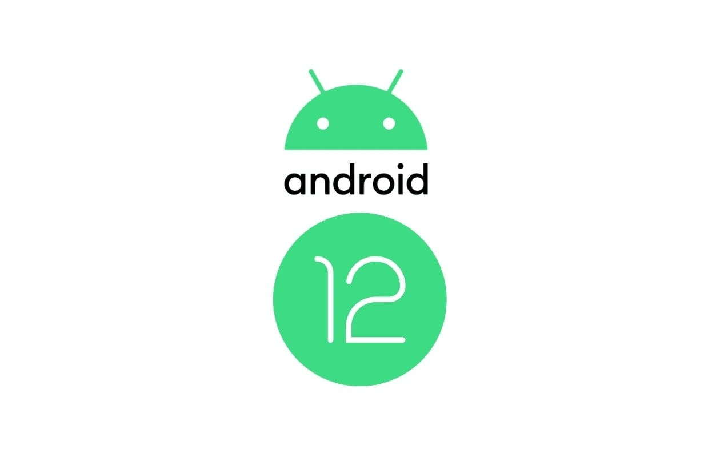
Android 12 (12.0 – 12L) octubre 2021
12.0
El lenguaje de la UI del sistema, Material Design evoluciona a Material You con nuevos colores de acento personalizable.
Soporte del formato AVIF para imágenes (más ligeras que JPG).
Nueva API para los gestos de navegación
Corrección de errores e instalación de mejoras de apps más ágil gracias a la actualización de Android Runtime (ART) desde Google Play, para que las actualizaciones de seguridad, y otras mejoras lleguen más rápido.
Nueva papelera de reciclaje (en Android 11 se implementó de manera oculta pero estará disponible al usuario)
Android 12 estrena una sección dedicada a la privacidad donde el sistema irá informando de manera gráfica sobre el uso que hicieron las apps de los datos, también quedarán registrados los accesos a la cámara y al micrófono.
Se implementa las capturas de pantalla con desplazamiento (en Android 11 no llegó a funcionar)
Notes:
El lenguaje de la UI del sistema, Material Design evoluciona a Material You con nuevos colores de acento personalizables que se reflejan a lo largo del sistema, nuevos widgets de aspecto minimalista que adquieren los colores de acento, nuevos botones en el centro de control y en las notificaciones, nuevos controles para el volumen, nuevas animaciones del sistema, pantalla de bloqueo rediseñada entre muchos otros cambios visuales.
Android 12 permitiría actualizar los emojis y fuentes del sistema desde Google Play
Soporte del formato AVIF (compresión) para imágenes (más ligeras que los JPG).
Nueva API para los gestos de navegación
Corrección de errores e instalación de mejoras de apps más ágil gracias a la actualización de Android Runtime (ART) desde Google Play, para que las actualizaciones de seguridad, y otras mejoras lleguen más rápido.
Nueva papelera de reciclaje (en Android 11 se implementó de manera oculta pero se espera que aparezca disponible al usuario)
Android 12 estrena una sección dedicada a la privacidad donde el sistema irá informando de manera gráfica sobre el uso que hicieron las apps de los datos, también quedarán registrados los accesos a la cámara y al micrófono.
Se implementa las capturas de pantalla con desplazamiento (en Android 11 no llegó a funcionar)

Slide 78

Android 13 (13.0) agosto 2022
13.0
Mejoras en el clipboard (copiar y pegar, texto o imágenes con la posibilidad de editar estas últimas. Este clipboard, se actualiza).
Mejoras en seguridad (se puede elegir a qué fotos, por ejemplo, se da acceso; o en las notificaciones).
Mejoras en el audio (mejoras de rendimiento y economía). *
Los idiomas soportados por cada app se pueden elegir.
Estética: Material IU, mas opciones en wallpaper, colores adecuados a portada de álbums musicales.

Slide 79
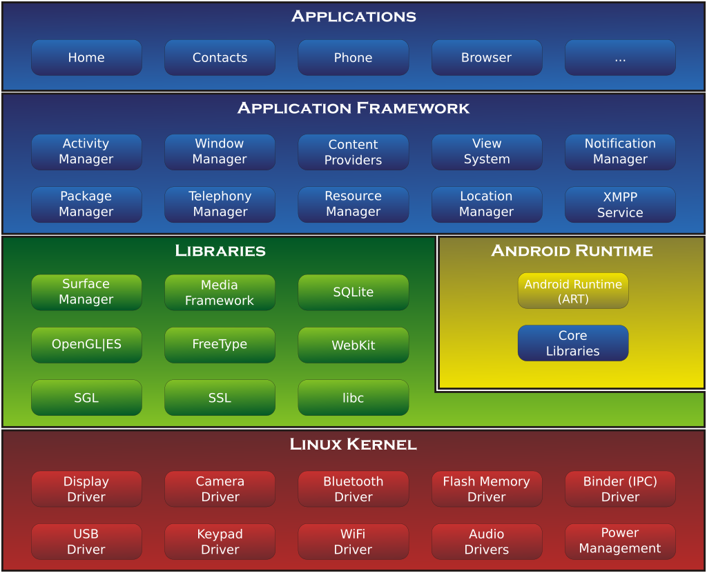
Achitecture
1. Strive for Consistency

Slide 80
1. Strive for Consistency
Android Studio

